Slide 1
Стоит ли чистить уши ватными палочками?

Slide 2
Часто ли вы чистите уши ватными палочками? Знали ли вы, что этот процесс необязателен? Процесс чистки ушей часто кажется полезным и приятным, но многие не понимают, насколько это может быть вредным для нашего слуха.

Slide 3
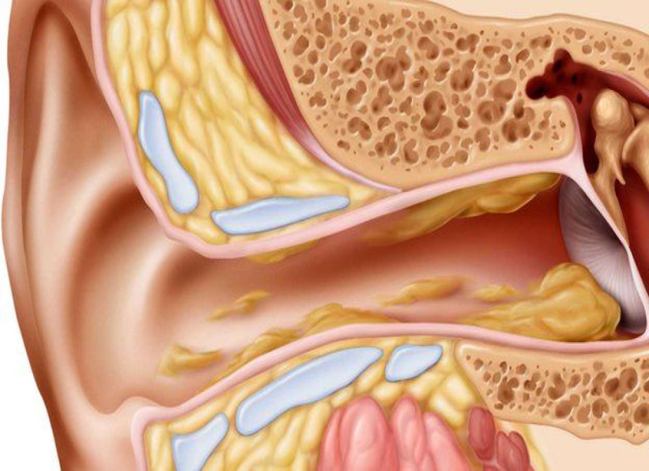
Вот несколько причин, почему стоит прекратить чистить уши ватными палочками:
Ушная сера очищается сама собой.
Сера выделяется в слуховом проходе и выходит из него во время жевания или зевания. Ушная сера просто необходима.
Роль ушной серы заключается в очистке слухового прохода от всего ненужного и чужеродного, смазывает его, а также благодаря сильной кислотной среде защищает ухо от грибков и болезнетворных бактерий.

Slide 4
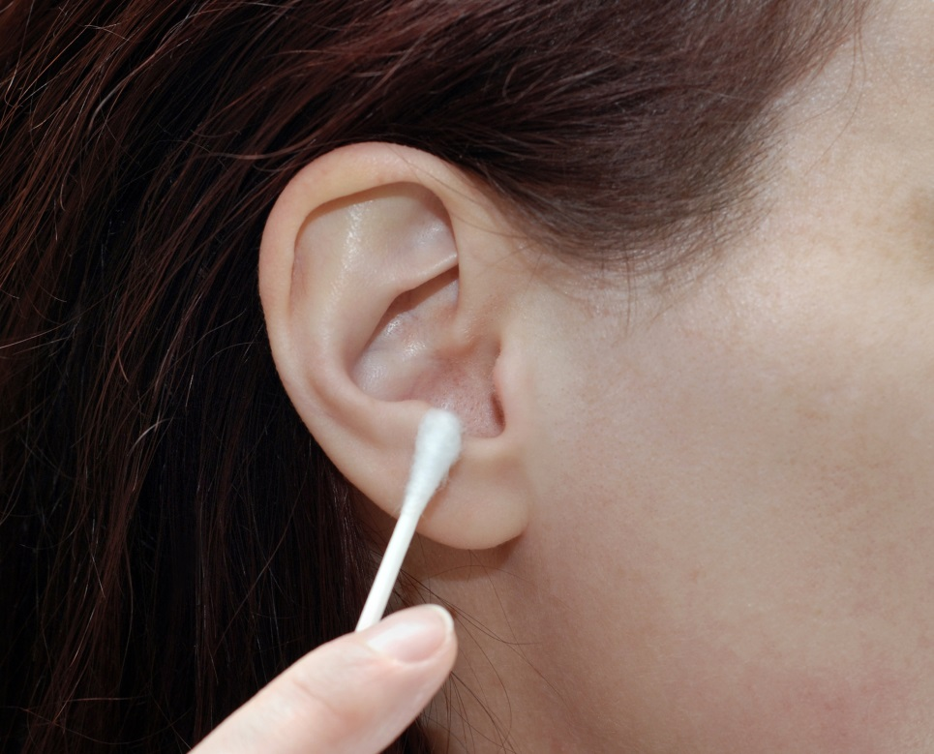
Ватные палочки забивают ушную серу глубоко внутрь, не давая ей выйти. Тем самым сера вместе с микробами и мусором попадает в ту часть уха, где кожа тонкая и нежная. При её повреждении есть риск занести инфекцию внутрь.

Slide 5
К тому же заталкивание ушной серы внутрь может привести к закупориванию и временному снижению слуха.
При неаккуратном использовании ватные палочки могут повредить барабанную перепонку.

Slide 6
Подготовила медсестра Гафарова Р.А. Учалинская ЦГБ

Slide 7
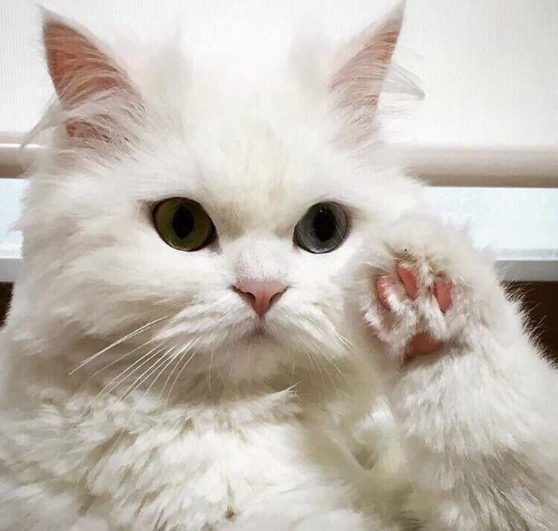
Спасибо за внимание!

